Slide 1
DRAGON BALL SUPER
Dragon Ball Super es un anime producido por Toei Animation, que comenzó a transmitirse el 5 de julio de 2015. Es secuela del manga de Dragon Ball y de la primera serie de televisión, que ofrece una nueva historia después de 18 años.

Slide 2
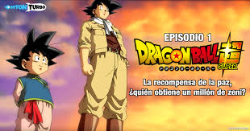
Primer episodio: julio de 2015 Red: Fuji Televisión Número De Temporadas: 1 Idioma: Idioma japonés Reparto: Masaco Mozada, Hiroko Ushida Géneros: Anime, Cine de acción, Comedia cinematográfica, Shōnen, Arte marcial, Ciencia ficción, Ciencia ficción fantástica

Slide 3
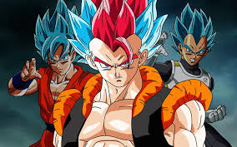
CRITICA DE EPISODIOS
Nostalgia
Hay que admitirlo, es imposible no dibujar una sonrisa de nostalgia con el solo hecho de volver a ver a nuestros héroes en acción, la satisfacción de que esta nueva generación va a poder gozar de esa épica infancia que vivimos todos nosotros.

Slide 4
Proximas transformaciones en Dragon ball Super

Slide 5
